Slide 1
جلسه ی نهم

Slide 2
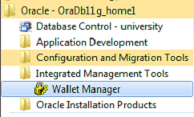
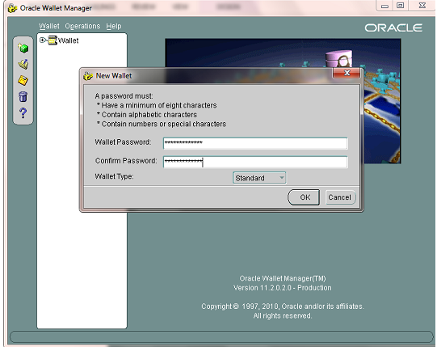
رمزنگاری ستون
برای رمزنگاری ستون، نياز به يک کليد داريم.
برای ساختن wallet، از wallet manager استفاده می شود:
مراحل ايجاد wallet:
1- انتخاب پسورد برای wallet:

Slide 3
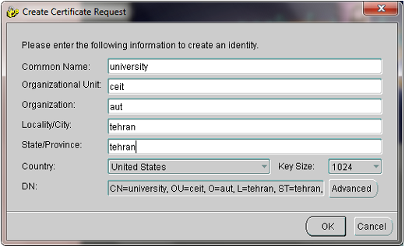
مراحل ساختن wallet:
2- ايجاد certificate جديد:
3- با کاربر SYS به قسمت server-> transparent data encryption می رويم.
4- در مسير wallet location يک فلدری با نام wallet می سازيم.
5- در sql plus با دستور system@orcl وارد می شويم.

Slide 4

مراحل ساختن wallet:
6- با دستور زير wallet را فعال می کنيم:
7- wallet در تب encryption server->transparent data به صورت open تغيير حالت داده است.
پس از آن با کاربر admin وارد شده و ستون دلخواه را رمز می کنيم.

Slide 5
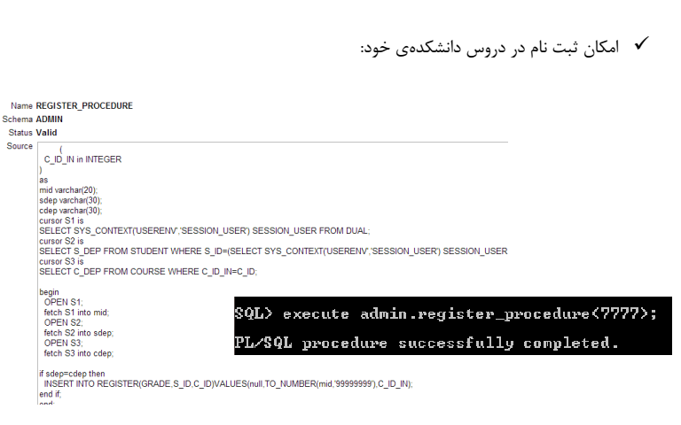
procedureها

